Slide 1
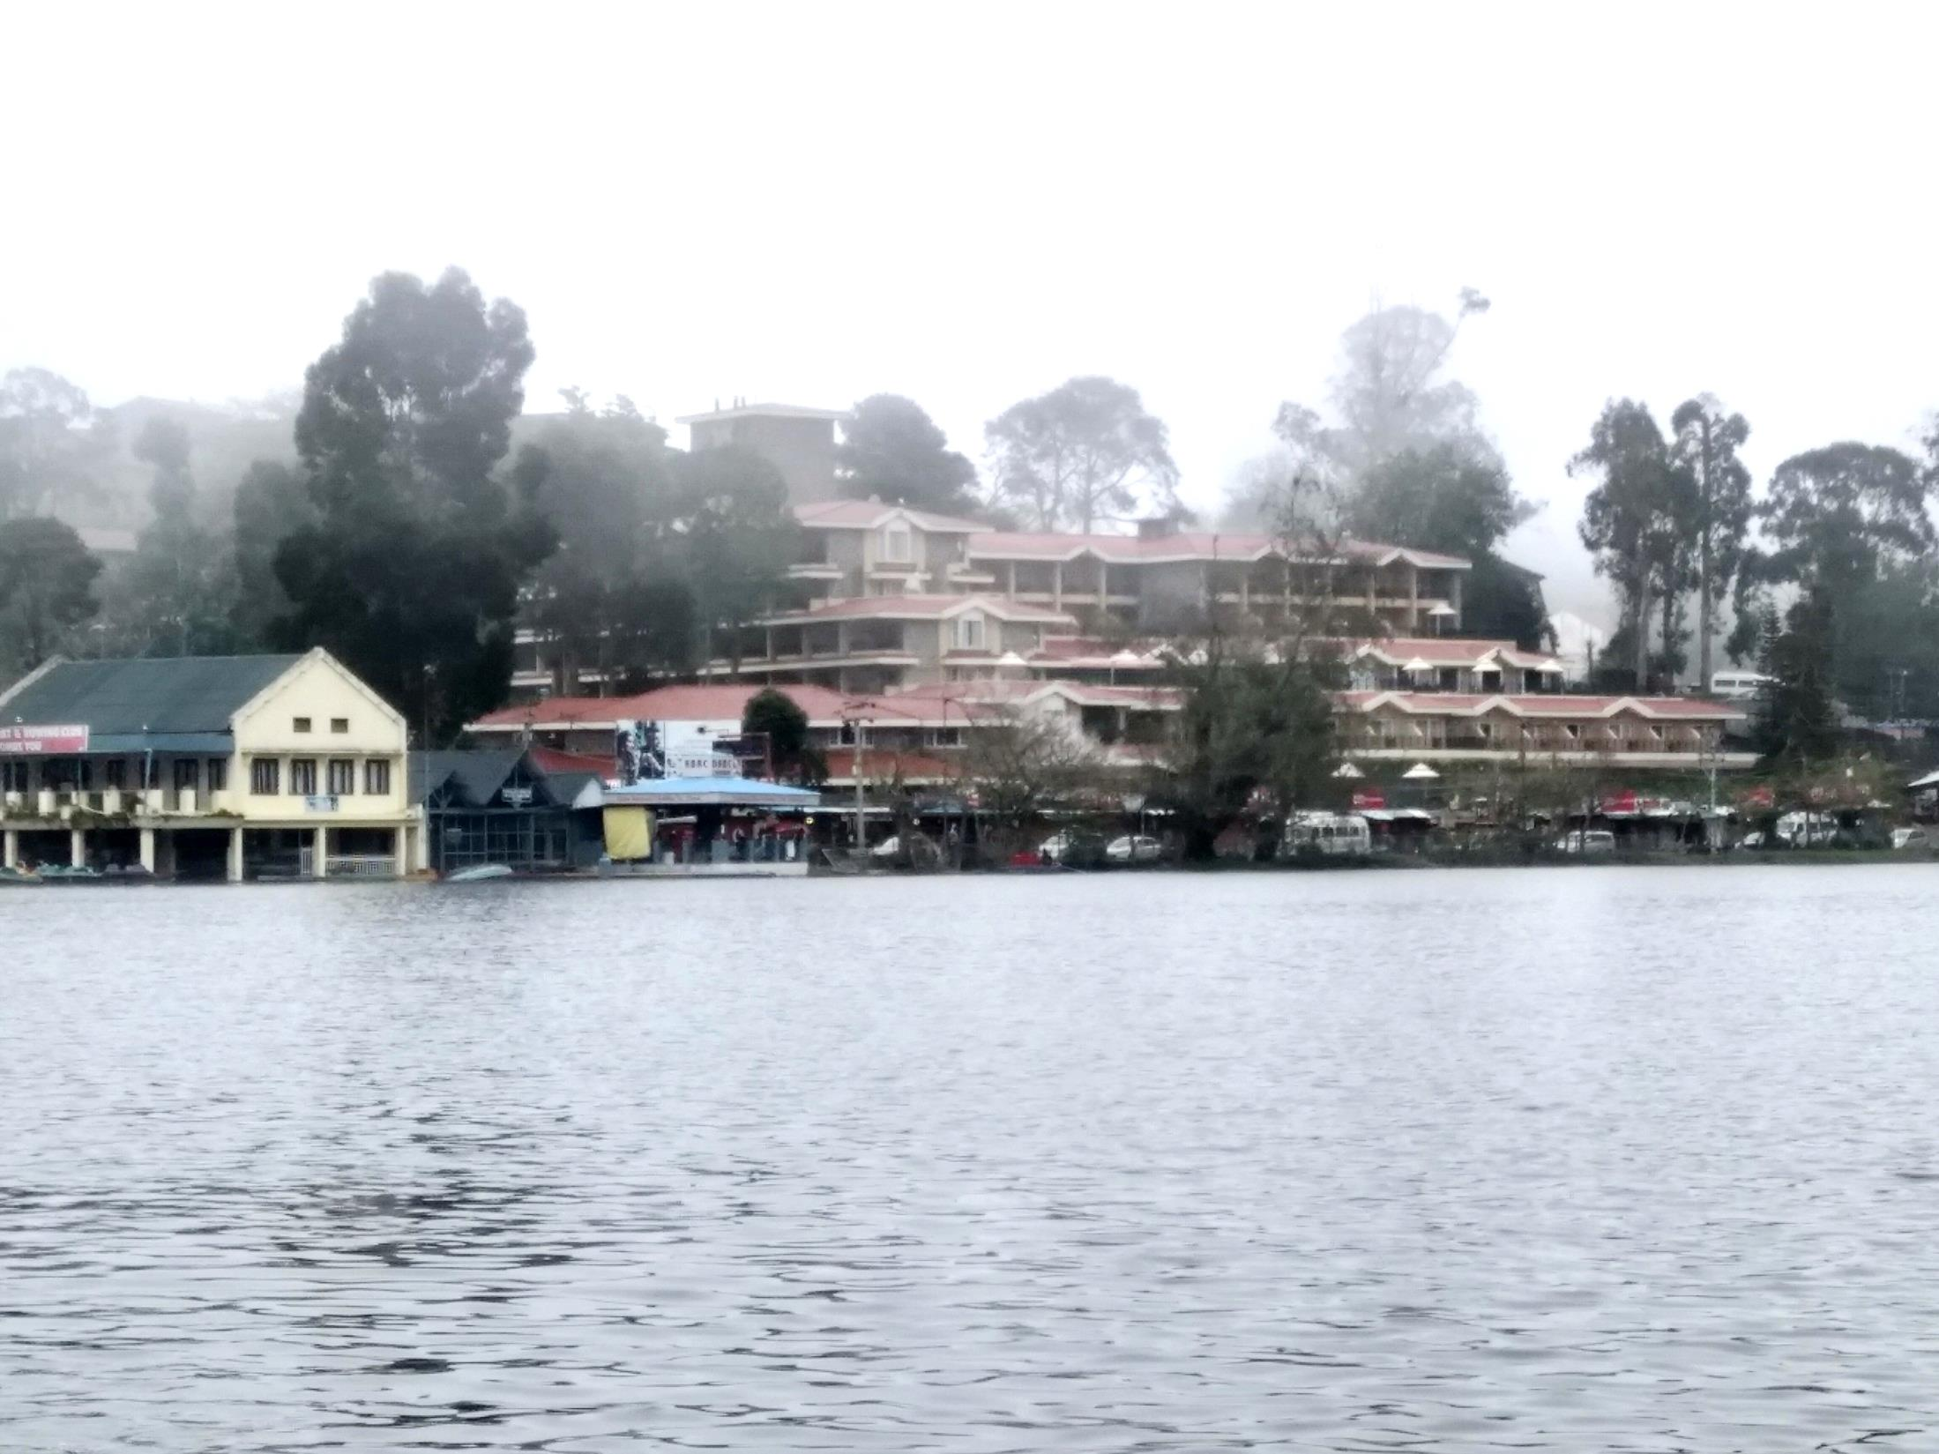
স্বাগতম

Slide 2
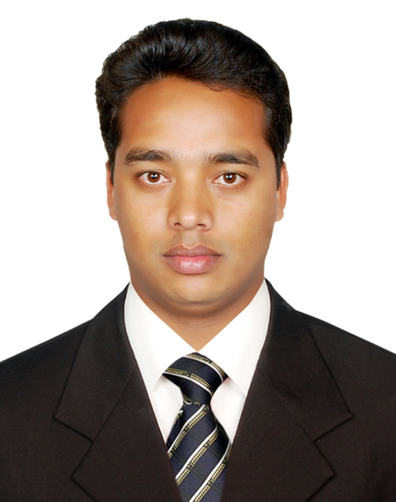
পরিচিতি
পাঠ পরিচিতি
নবম-দশম শ্রেণি
বিষয়ঃ গণিত
অধ্যায়ঃ ১৩
সময়ঃ ৪৫ মিনিট
তারিখঃ ১১/০২/১৯
জিয়াউল হক ভূঁঞা
সহকারী শিক্ষক -গণিত
ফেনী আলীয়া কামিল মাদ্রাসা
01830123185

Slide 3
সমান্তর ধারার ক্ষেত্রে n তম পদ নির্ণয়ের সূত্র টি বল ?
সমান্তর ধারার ক্ষেত্রে n তম পদের সমষ্টি নির্ণয়ের সূত্র টি বল ?

Slide 4
আজকের পাঠ
সসীম ধারা (সমান্তর ধারা)

Slide 5
পাঠ শেষে শিক্ষার্থীরা------
১। সমান্তর ধারার নিদিষ্টতম পদ ও নির্দিষ্ট সংখ্যক পদের সমষ্টি নির্ণয়ের সূত্র প্রয়োগ করে গাণিতিক সমস্যা সমাধান করতে পারবে ।

Slide 6
প্রশ্ন: কোনো সমান্তর ধারার 12তম পদ 77 হলে, এর প্রথম 23 টি পদের সমষ্টি কত ?
মনে করি
ধারার ১ম পদ = a
$$=\frac{23}{2}×2(a+11d)$$
সাধারন অন্তর = d
$∴$ 12 তম পদ = a + ( 12-1) d
$$=23×77$$
[ (i) হতে
= a + 11 d
$$=1771$$
প্রশ্নমতে
a + 11 d =77 …….(i)
$$∴\text{ধারাটির প্রথ}\text{ম} \text{23 }\text{পদের সমষ্টি}$$
$$s_{23}=\frac{23}{2}\left\{2a+\left(23−1\right)d\right\}$$
$$=\frac{23}{2}\left\{2a+22d\right\}$$

Slide 7
একক কাজ
সময়ঃ ৭ মিনিট
*প্রশ্ন: কোনো সমান্তর ধারার 16তম পদ -20 হলে, এর প্রথম 31 টি পদের সমষ্টি কত ?

Slide 8
*প্রশ্ন: 2+4+6+8+••• ধারাটির প্রথম n সংখ্যক পদের সমষ্টি 2550 হলে, n এর মান কত ?
মনে করি
ধারার ১ম পদ a= 2
$∴$প্রশ্নমতে
$${ n}^{2}+n=2550$$
সাধারন অন্তর d= 4-2
বা, ${ n}^{2}+n−2550=0$
= 2
$$∴\text{ধারাটির প্রথম} \text{n} \text{পদের সমষ্টি}$$
$$s_{n}=\frac{n}{2}\left\{2a+\left(n−1\right)d\right\}$$
বা, ${ n}^{2}+51n−50n−2550=0$
বা, n(n$+51)−50(n−51)=0$
বা, (n$+51)(n−50)=0$
$$=\frac{n}{2}\left\{2.2+\left(n−1\right)2\right\}$$
হয়
n$+51=0$
$$=\frac{n}{2}×2(2+n−1)$$
$∴$n$=−51$
$$\left[যাহা গ্রহন যোগ্য নহে\right]$$
আবার
n$−50=0$
$$=n (n+1)$$
$$=n^{2}+n$$
$∴$n$=50$

Slide 9
মূল্যায়ন
সময়ঃ ৩ মিনিট
1)
8+11+14+17+•••ধারাটির সাধারণ অন্তর কত?
ক) 8 খ) 3 গ) 5 ঘ) 7
2)
8+11+14+17+•••ধারাটির ১ম পদ কত?
ক) 8 খ) 3 গ) 5 ঘ) 7

Slide 10
বাড়ীর কাজ
*সৃজনশীলপ্রশ্নঃ
ধারা-1 : কোনো সমান্তর ধারার 12তম পদ 77 .
ধারা-2 : 2+4+6+8+••• ধারাটির প্রথম n সংখ্যক পদের সমষ্টি 2550 .
ক) সমান্তর ধারা বলতে কি বুঝায়?
খ) ধারা-1 এর প্রথম 23 টি পদের সমষ্টি কত ?
গ) ধারা-2 এর ক্ষেত্রে প্রমাণ কর যে, n=50.

Slide 11
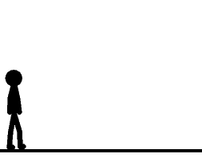
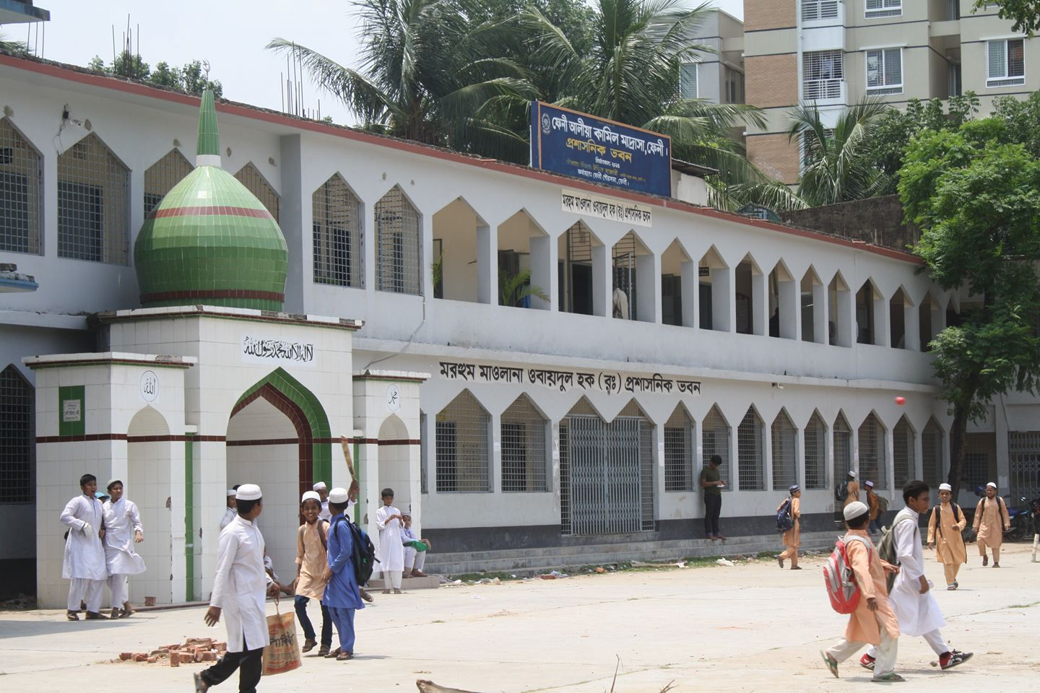
ফেনী আলীয়া কামিল মাদ্রাসা
সবাইকে ধন্যবাদ

